Slide 1

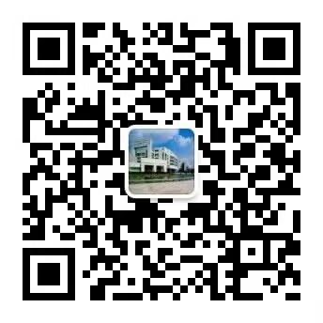
读秀图书资料库
www.duxiu.com
Notes:
各位领导好，我是xxx，下面由我给大家汇报下读秀图书资料库这个产品。

Slide 2
1
读秀的图书整合
2
读秀的图书全文搜索
Notes:
我们开发了读秀图书资料库这个产品，接下来我给大家介绍下读秀的两个功能，第一个就是我们的图书整合，第二个是是我们的图书知识搜索。
先来看图书整合

Slide 3
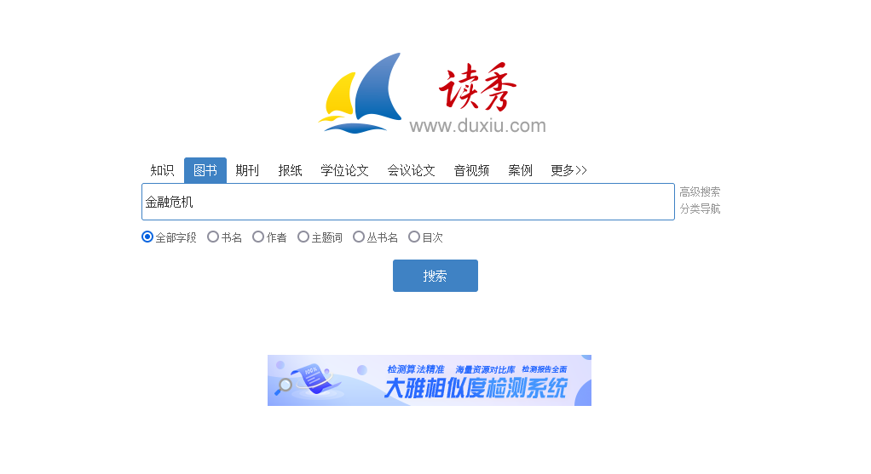
例如以“金融危机”
为关键字检索图书
Notes:
进入读秀的首页，我们会看到一个类似于百度的比较简洁的一个图书搜索的界面。我们选择第二个频道，图书频道。我们输入金融危机这个关键词，点击搜索后我们可以看到

Slide 4
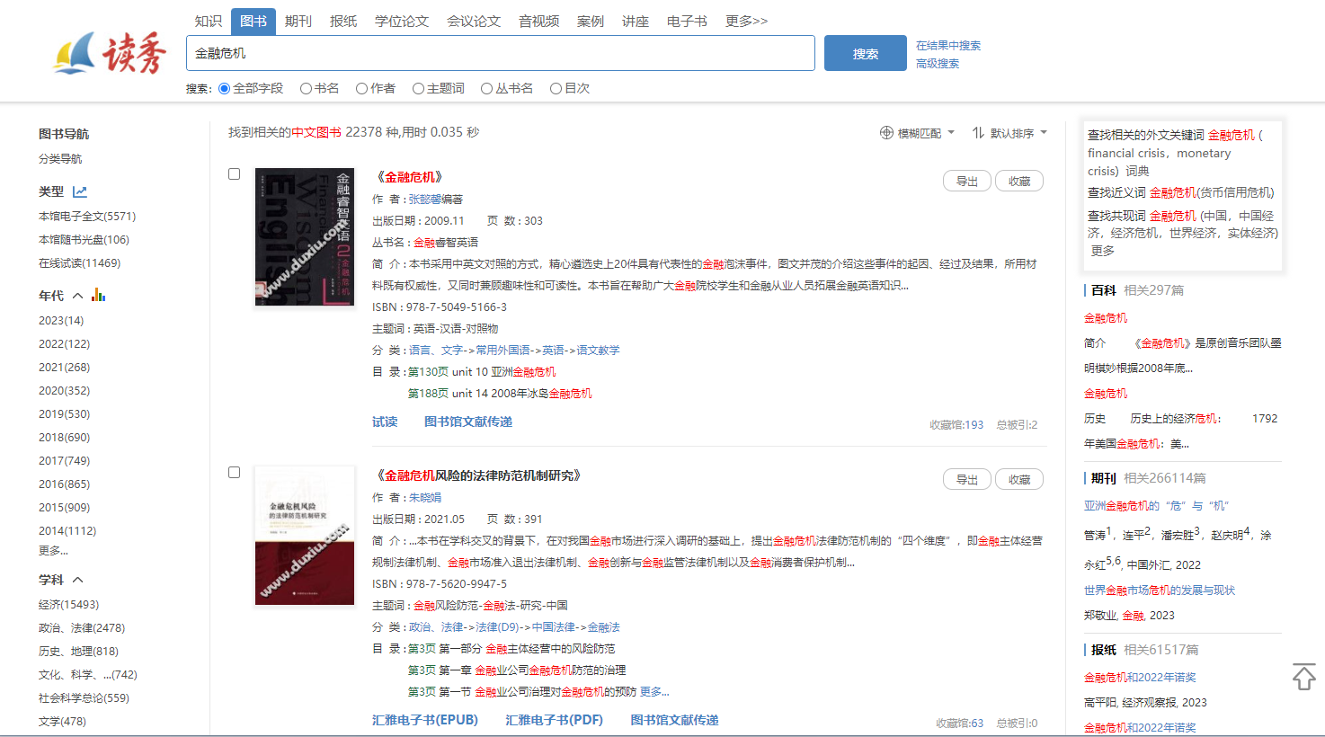
图书封面
图书目录
Notes:
毫秒的时间，检索巨大的数量
目录检索，举例
首先引入眼帘的是在0.034秒时间我们检索出25000多本关于金融危机图书。每本图书都提供了封面信息和目录命中的信息，可能有人会疑惑：图书目录的命中会有什么用呢？我给大家举个例子，以前我们的一本书只能搜索题名、作者、主题词、摘要等字段，有很多的信息其实都是在图书的目录当中，例如说，我是一个法律类的，我在检索一个法律类的案例的时候，可能这个案例是在
一个章节段落内，但是它不会在我们书名中显示出来，所以通过读秀就可以把这些内容都检索出来。例如这里面的有的“2008年冰岛金融危机”，如果只搜索2008年冰岛金融危机我们就可以在目录里命中这些结果

Slide 5
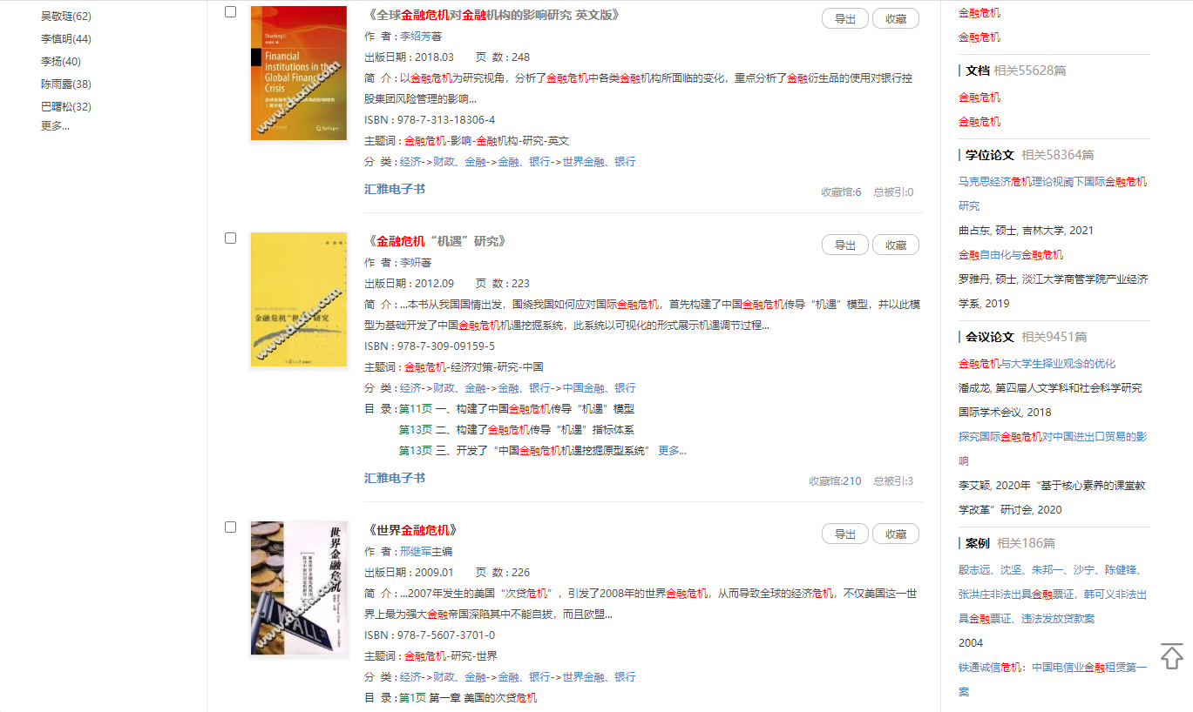
点击封面或
书名链接进入
Notes:
下面，我们点击其中一本书，进到这本图书的卡片页

Slide 6
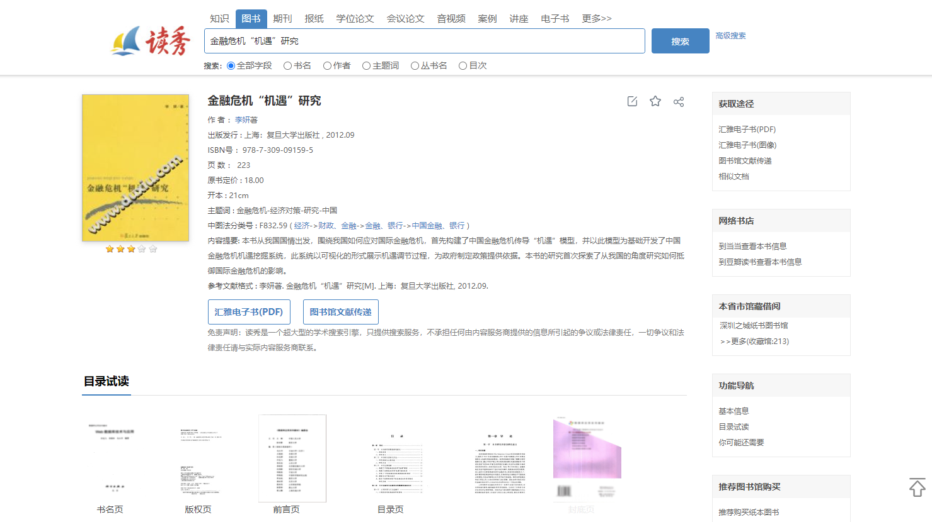
图书封面
图书信息
Notes:
更大的封面和试读，开架书房，每本书都翻一翻；

Slide 7
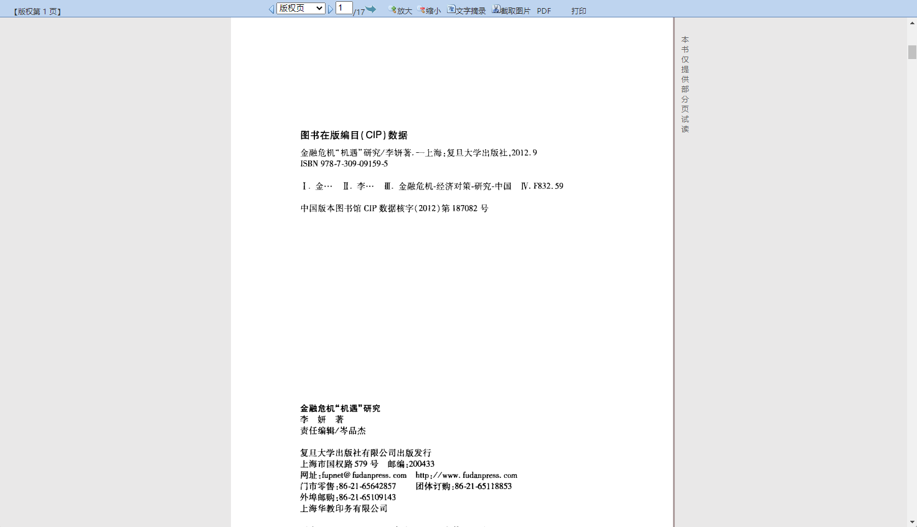
图书版权页

Slide 8
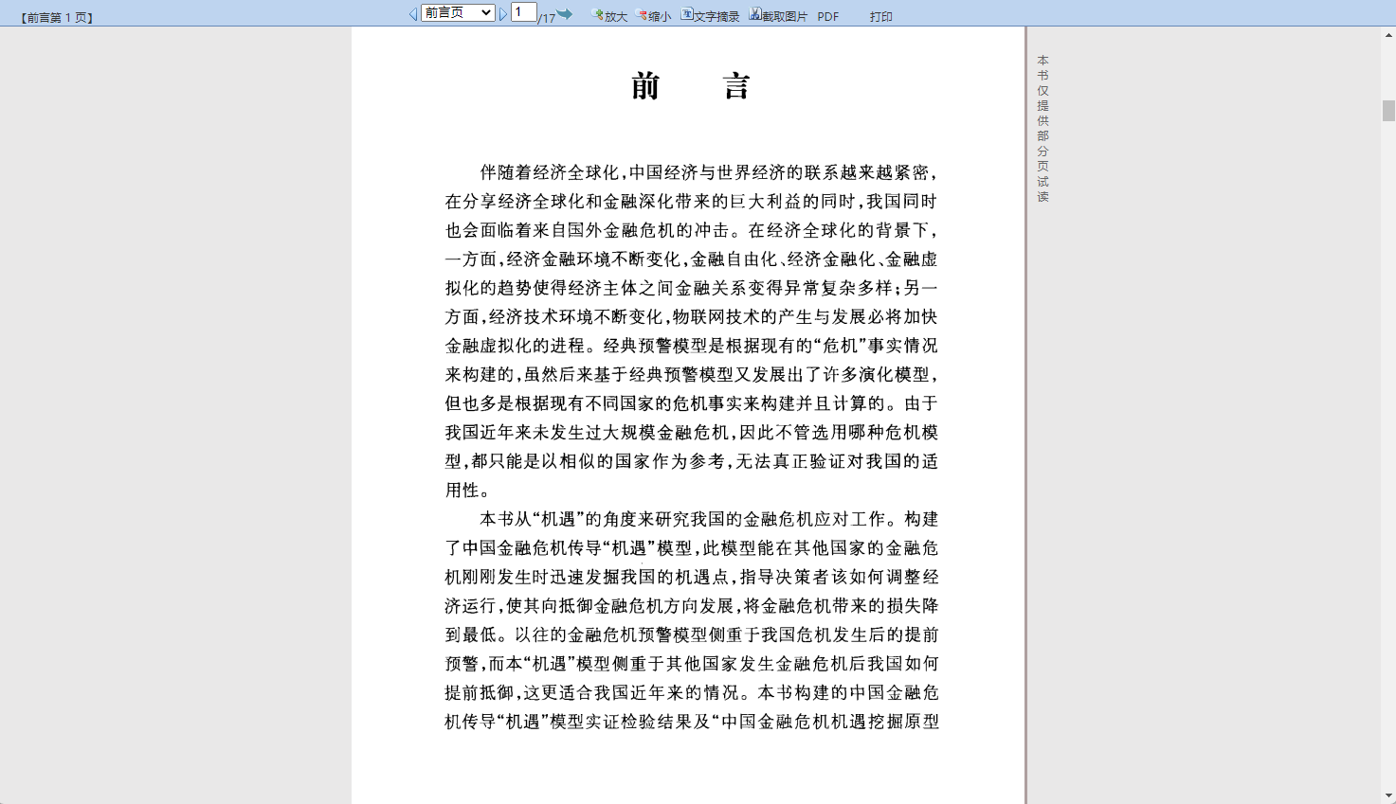
图书前言页

Slide 9
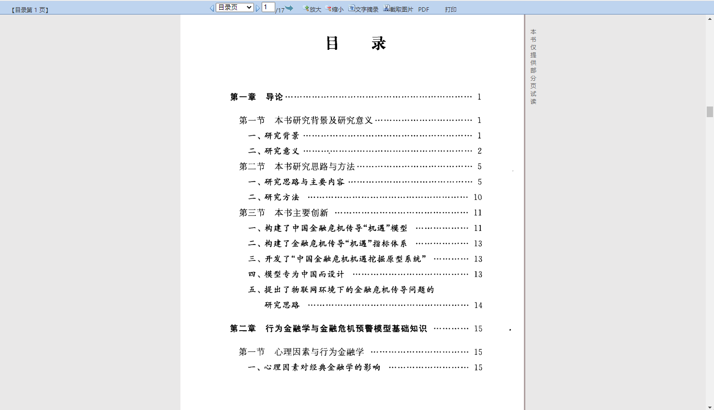
图书目录页

Slide 10
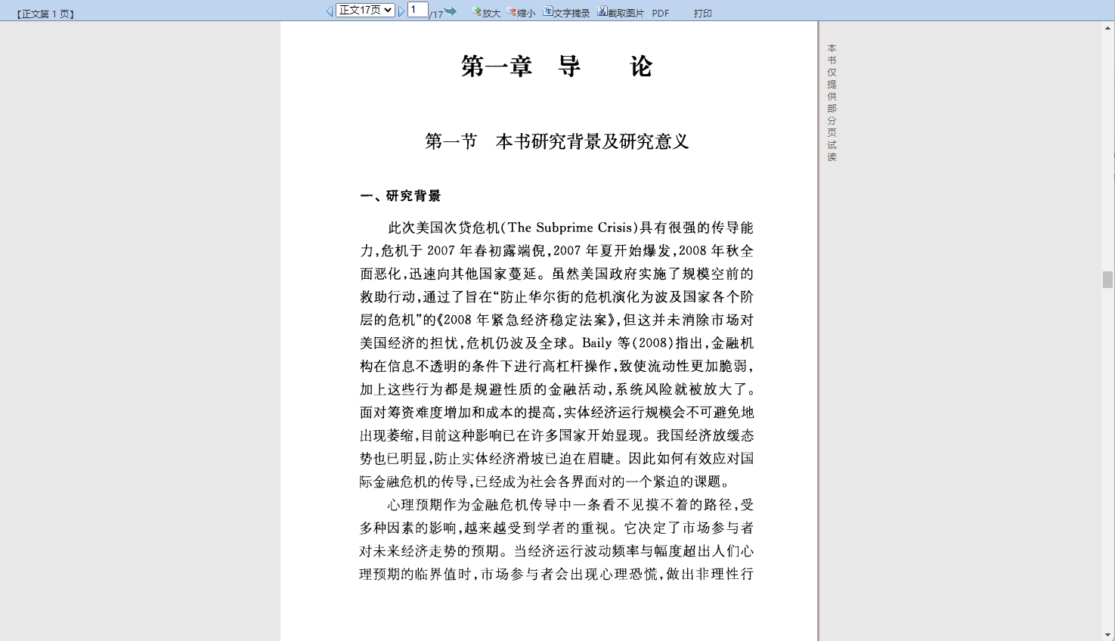
图书正文页

Slide 11
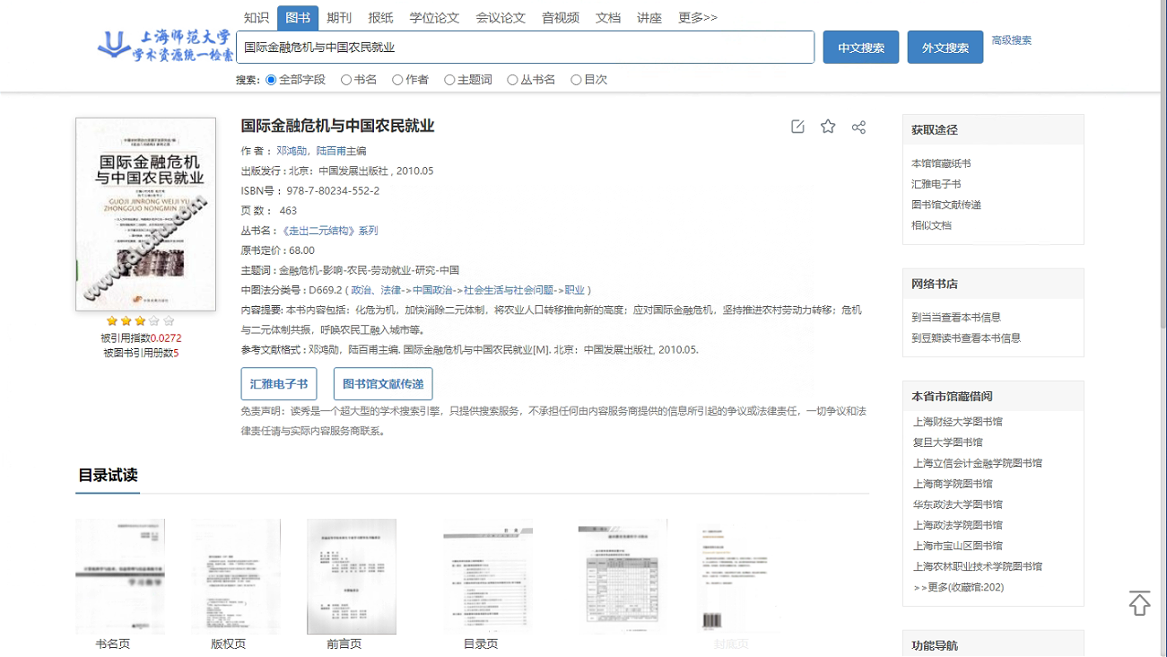

借阅图书
Notes:
通过试读，如果书是需要的，
提供的最全的图书获取渠道，第一是馆藏

Slide 12
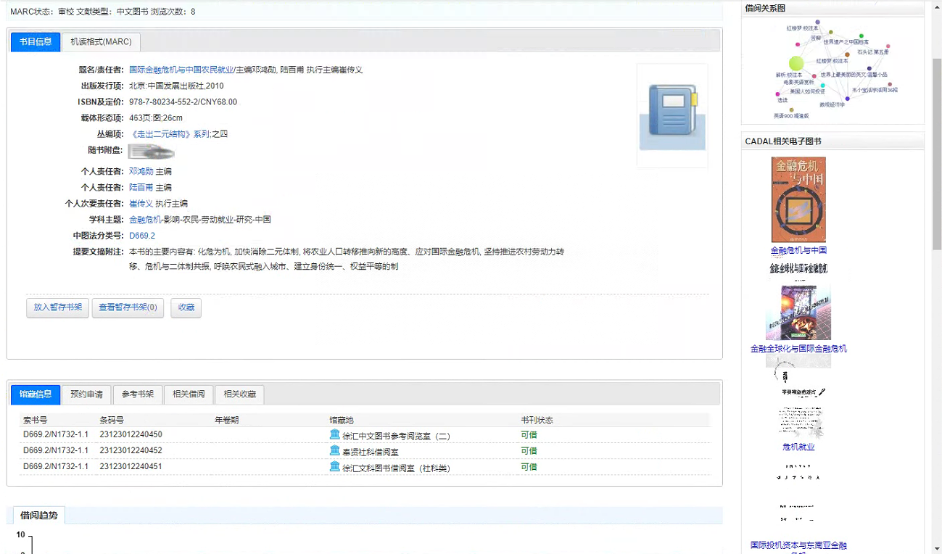
本馆馆藏信息

Slide 13
本省及其他图书馆
馆藏信息
Notes:
通过试读，如果书是需要的，
提供的最全的图书获取渠道，第一是馆藏

Slide 14
点击其他馆藏
Notes:
通过试读，如果书是需要的，
提供的最全的图书获取渠道，第一是馆藏

Slide 15
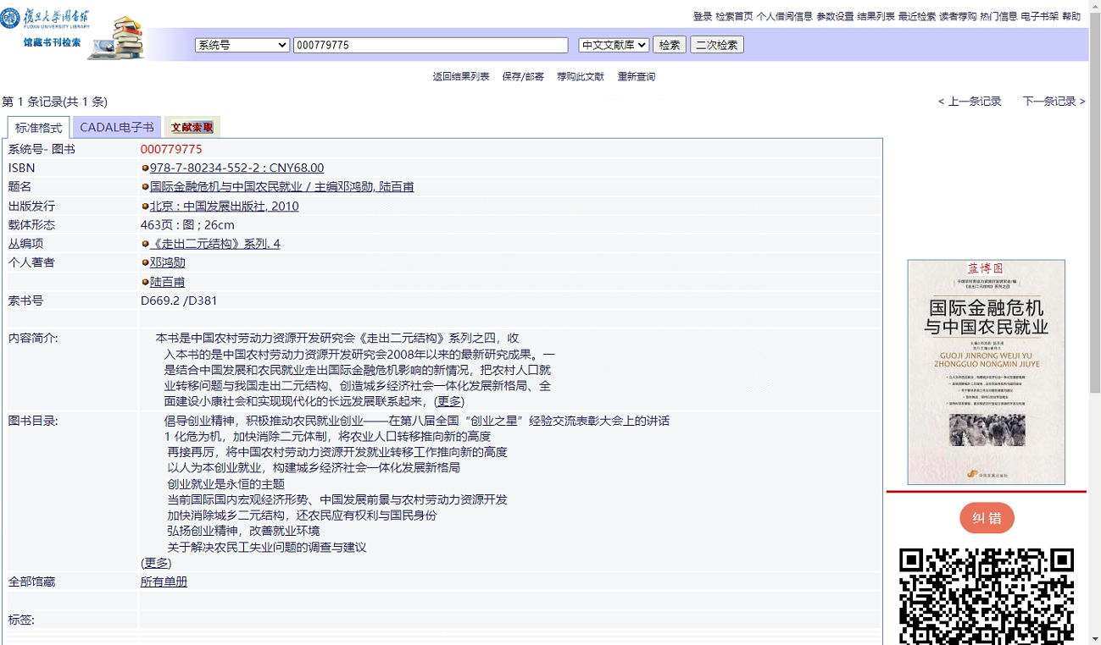
复旦大学
馆藏信息

Slide 16
本馆电子全文
Notes:
更大的封面和试读，开架书房，每本书都翻一翻；

Slide 17
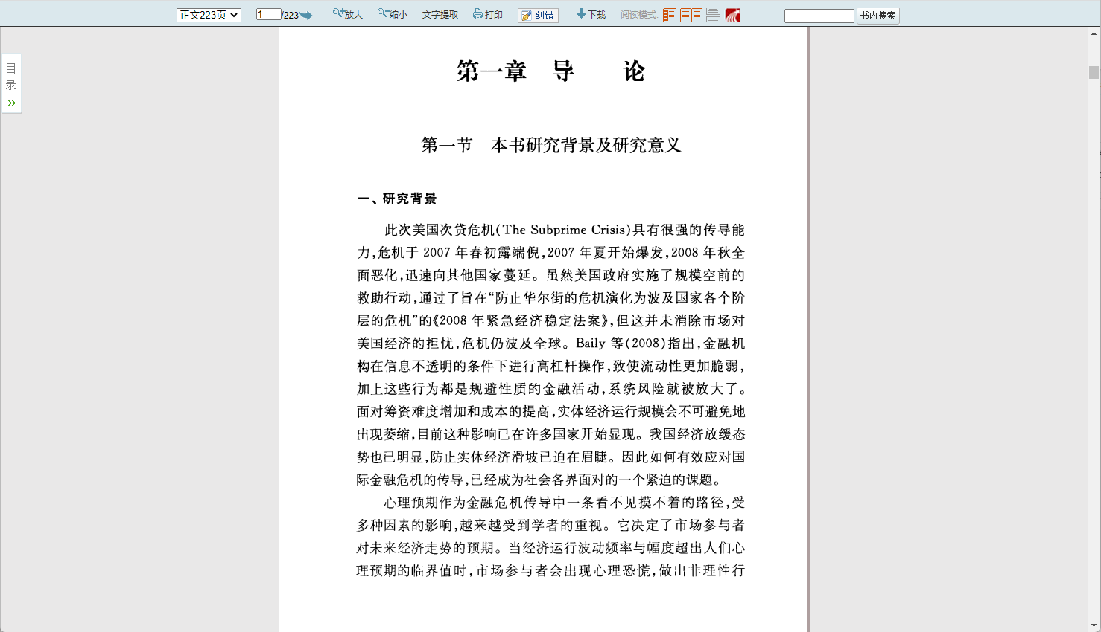
本馆电子全文

Slide 18
点击另外一本

Slide 19
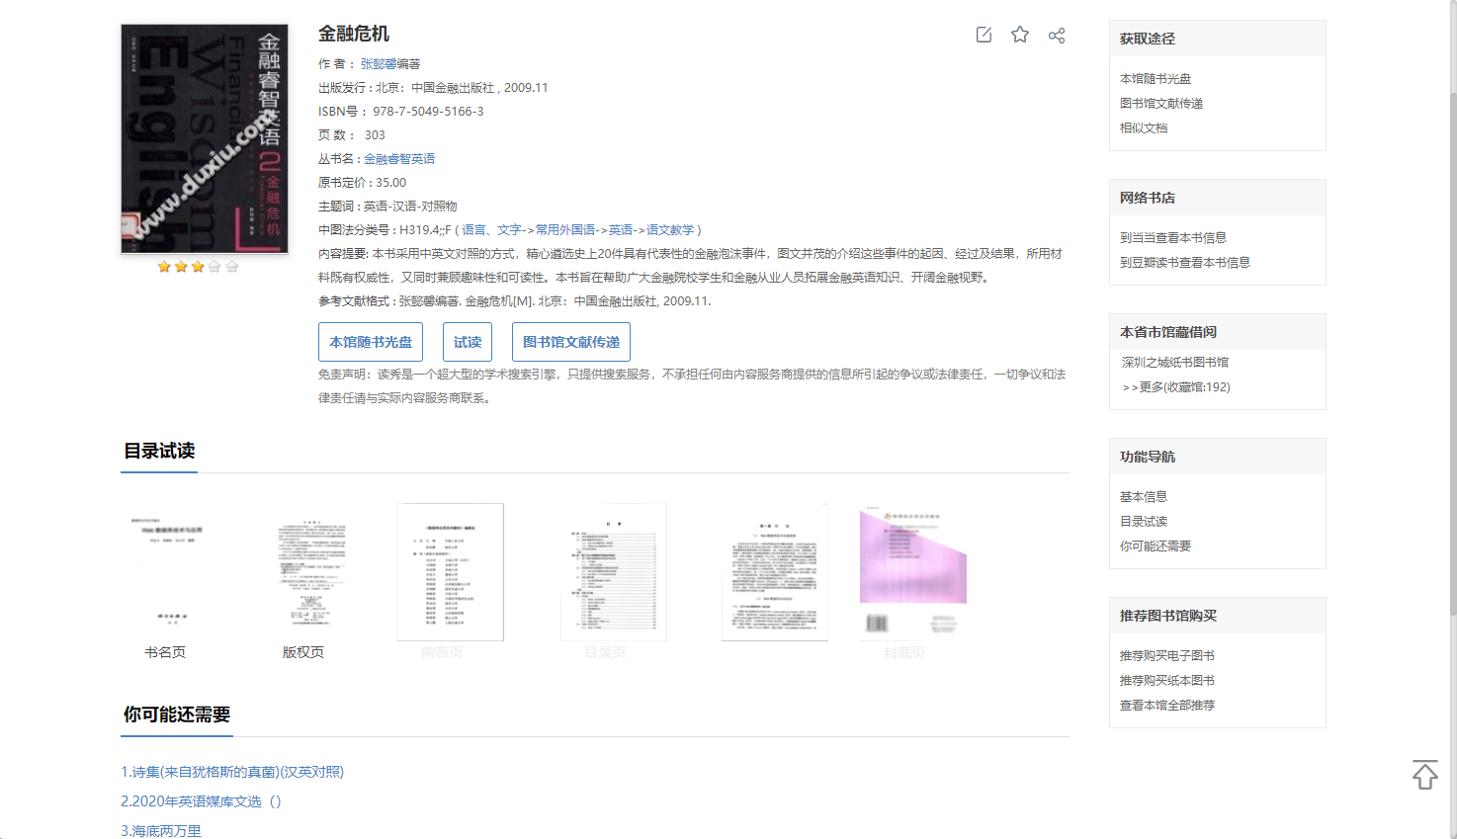
推荐图书购买
Notes:
没有馆藏和电子，建议图书馆购买，

Slide 20
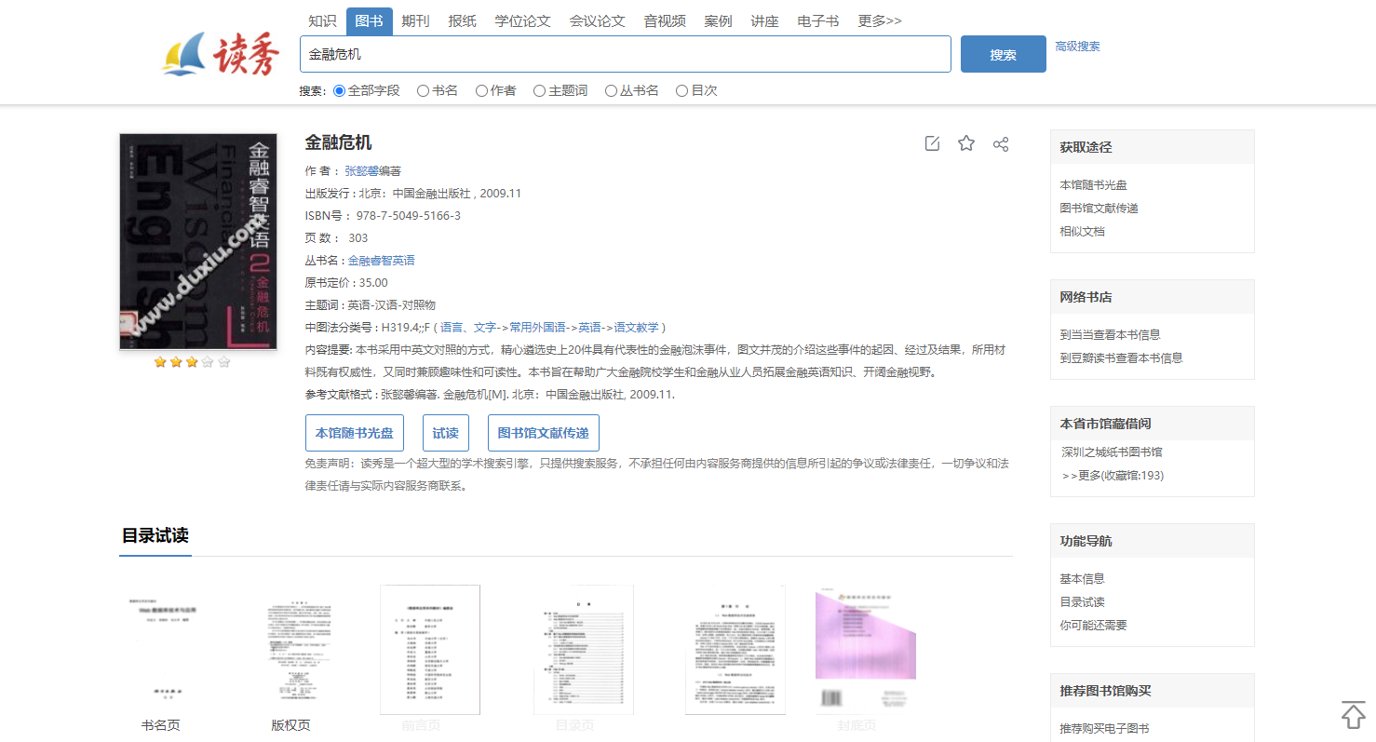
图书馆文献
传递中心
Notes:
同时提供了一个文献传递功能，

Slide 21
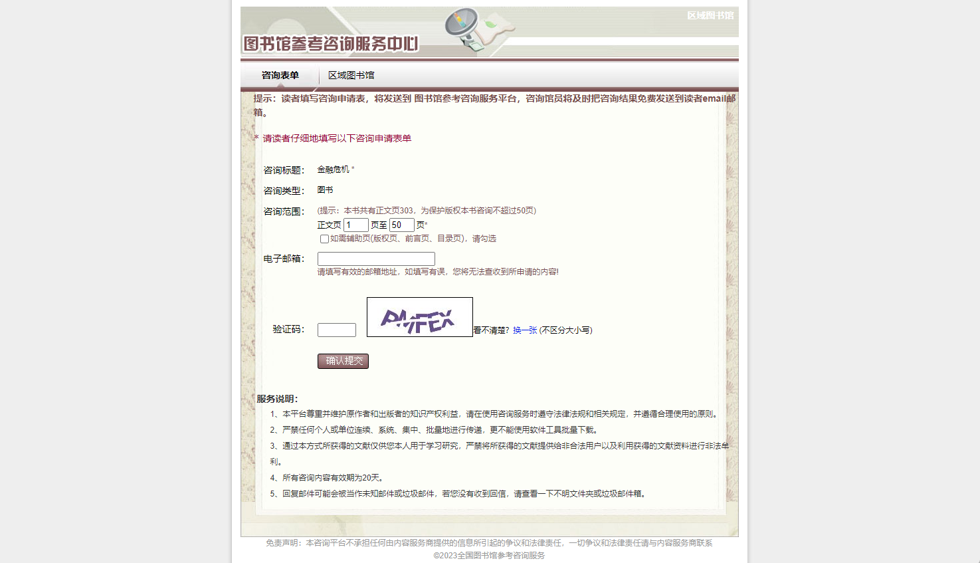
填写咨询
传递表单

Slide 22
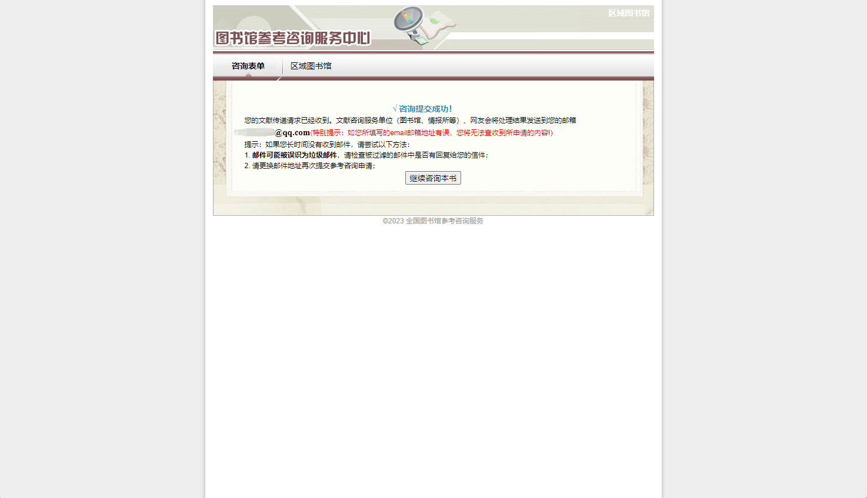
咨询提交成功

Slide 23
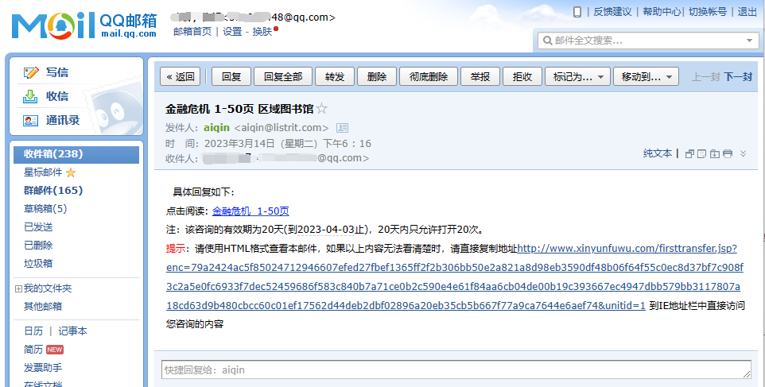
点击文献阅读
超链接

Slide 24
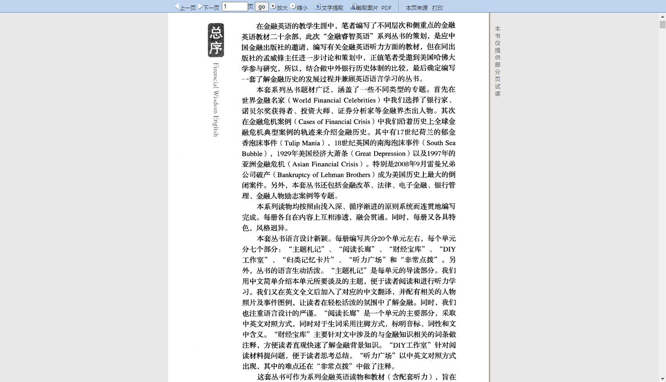
在邮箱状态下
对资料进行操作
通过传递获得
的原文

Slide 25
1
读秀的图书整合
2
读秀的图书全文搜索
Notes:
我们开发了读秀图书资料库这个产品，接下来我给大家介绍下读秀的两个功能，第一个就是我们的图书整合，第二个是是我们的图书知识搜索。
先来看图书整合

Slide 26
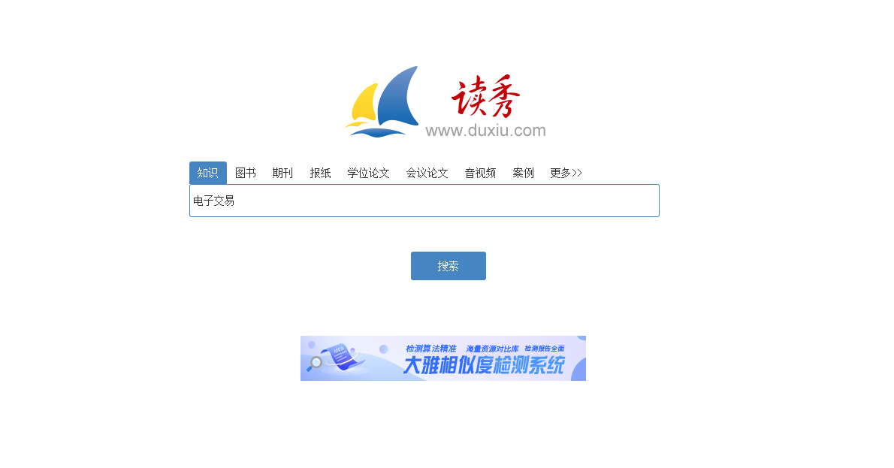
全文检索“电子交易”

Slide 27
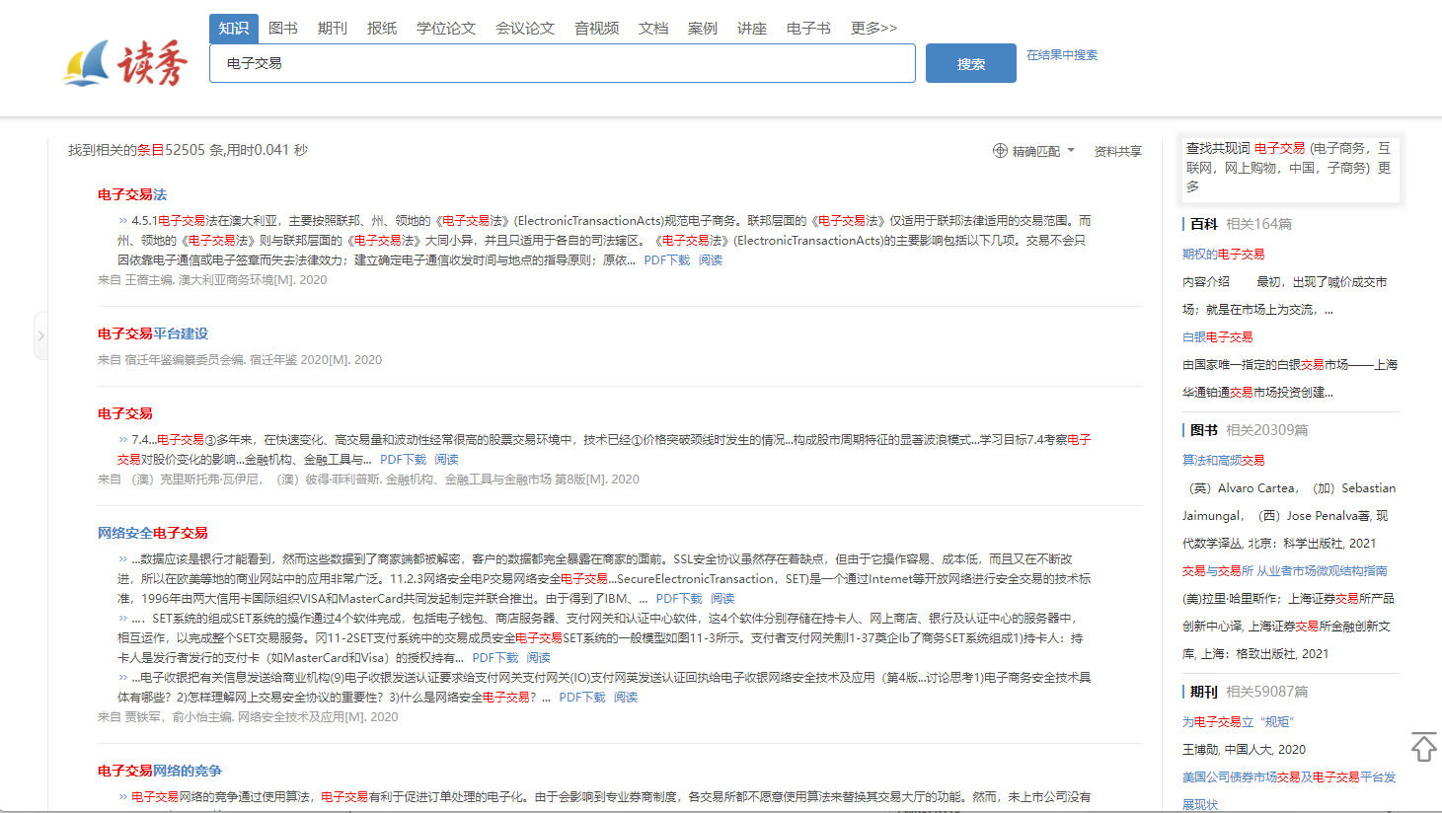
点击标题超链接
Notes:
检索结果与图书搜索完全不同；

Slide 28
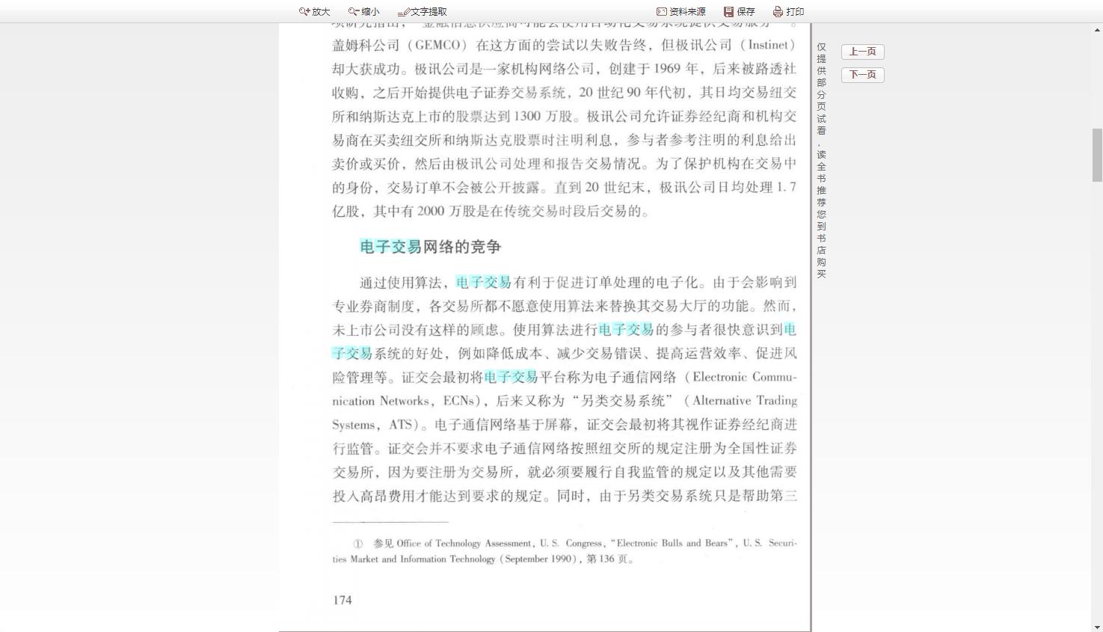
对页面进行放大缩小、文字
提取、保存、查看本页来源等操作
检索词在原文中
标亮显示
取消阅览器，
在线直接阅读

Slide 29
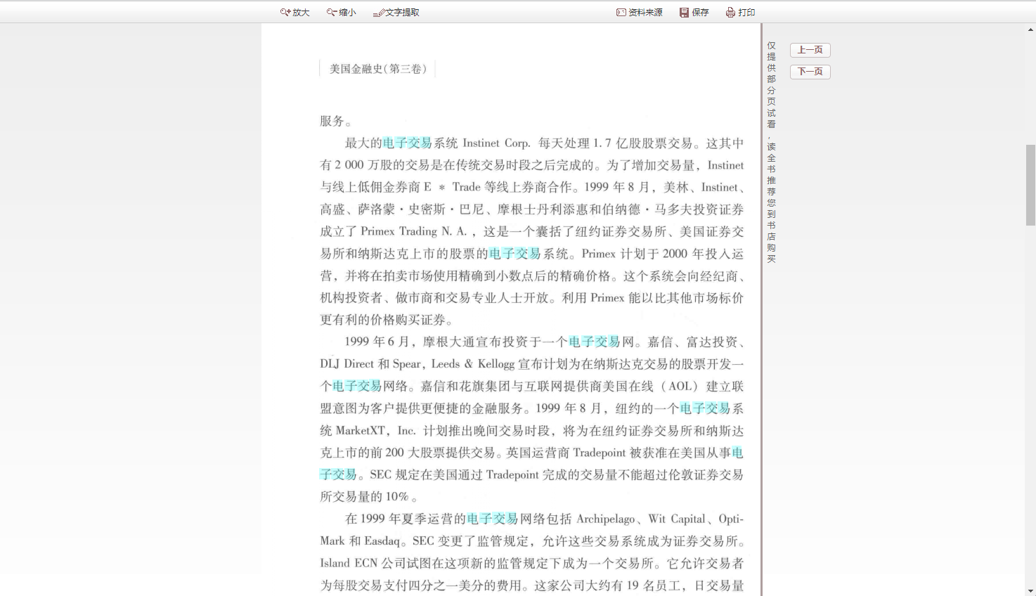
文字提取功能

Slide 30
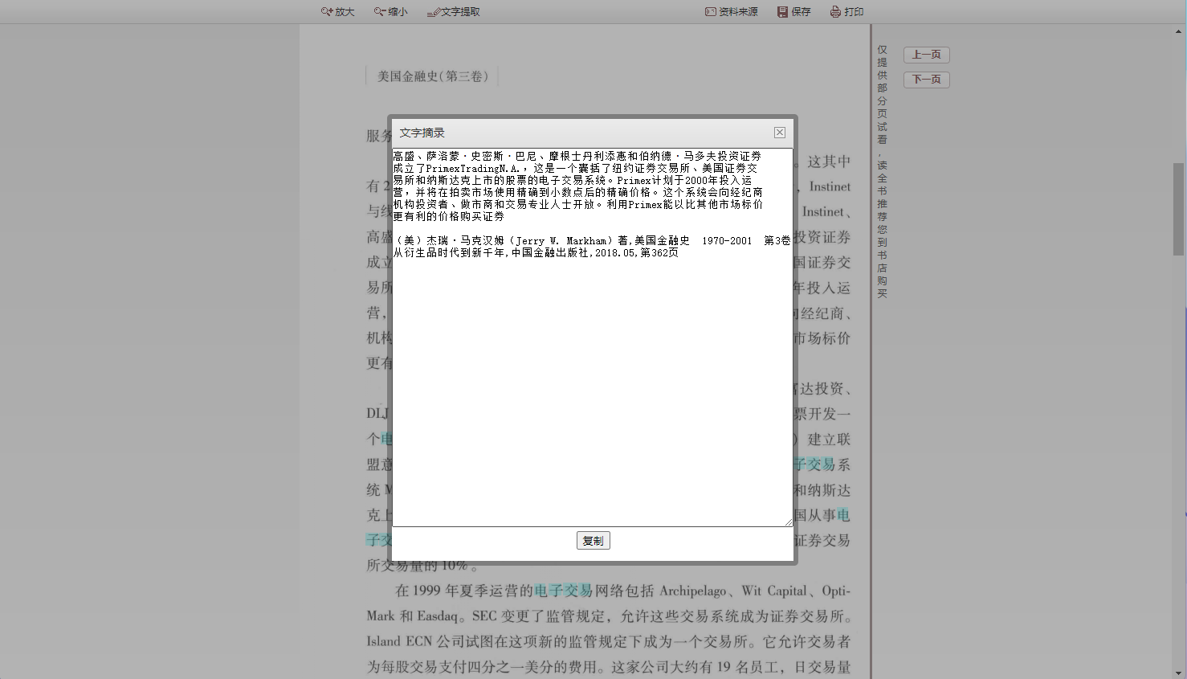
文字识别完成

Slide 31
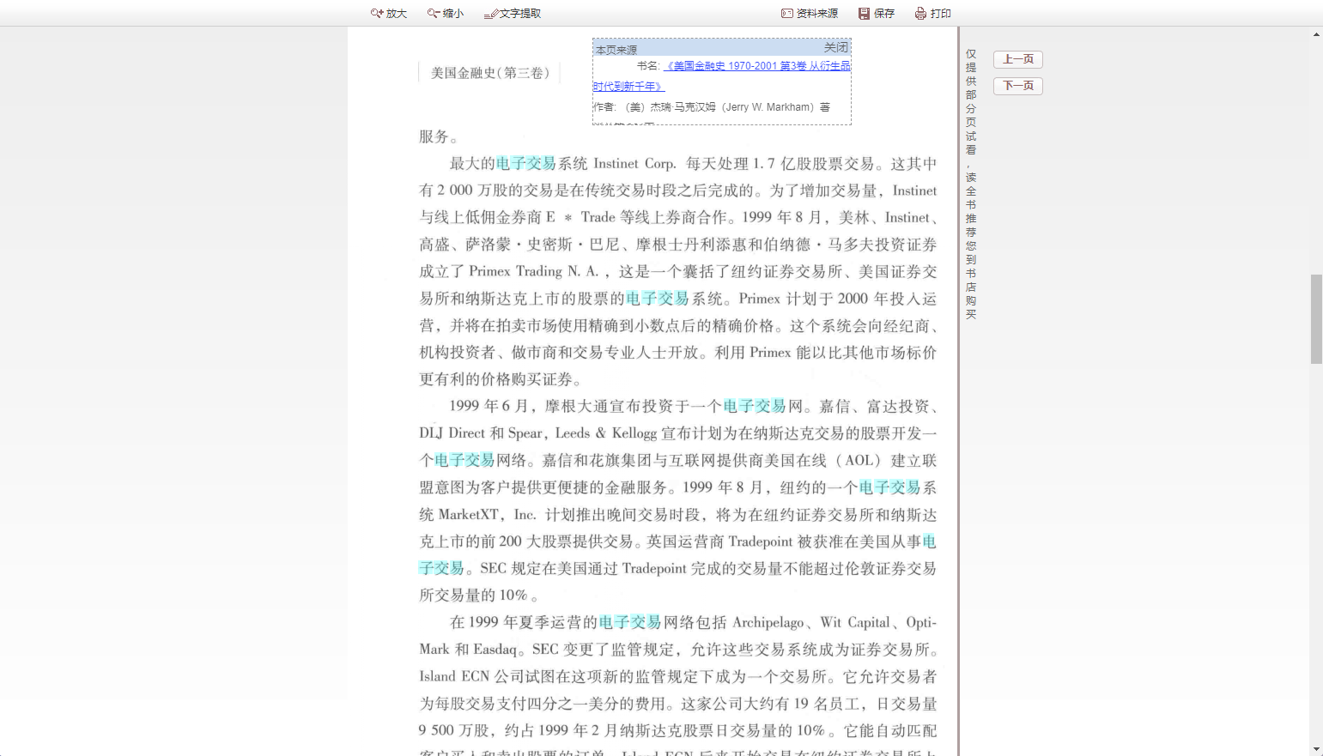
点击资料来源

Slide 32
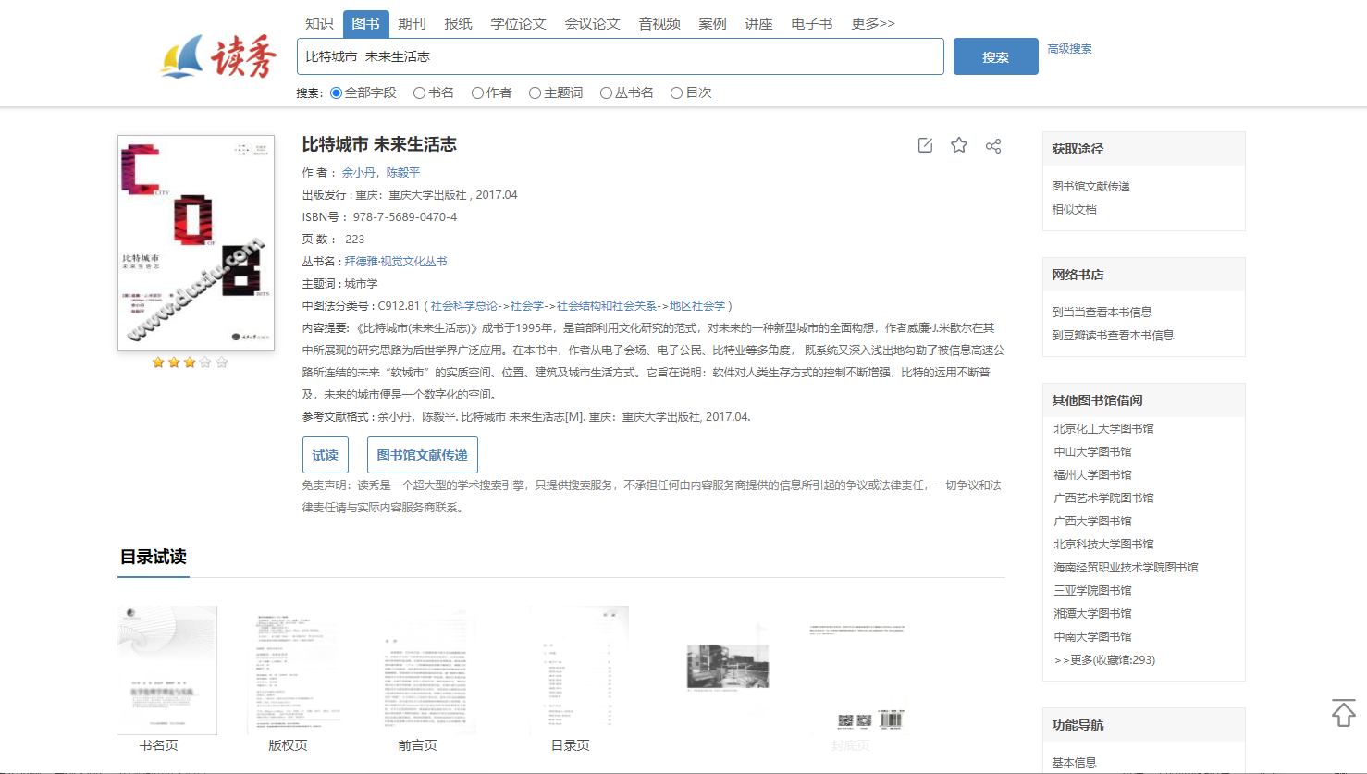
从资料来源
到达图书信息

Slide 33
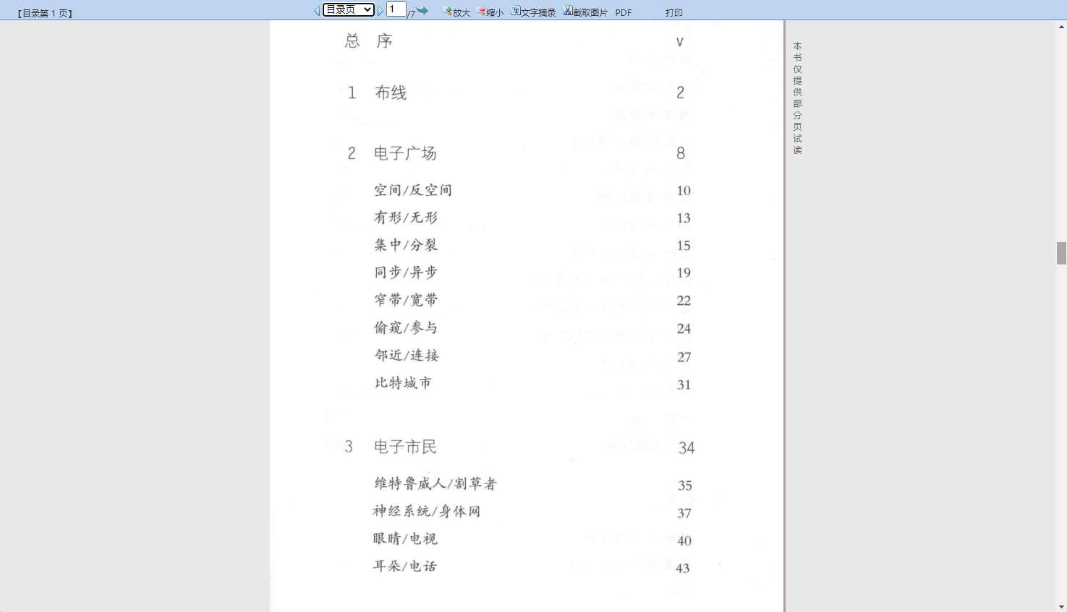
通过目录查询、
文献传递等获取

Slide 34
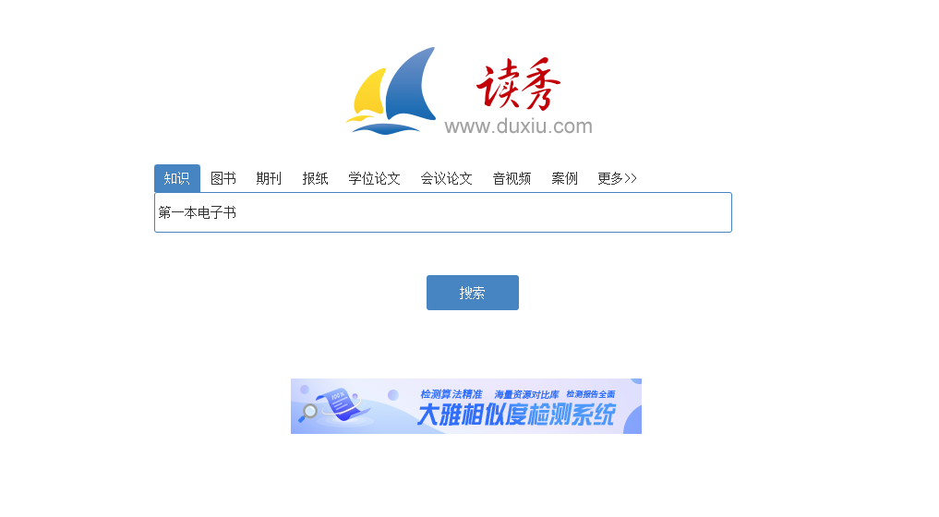
输入检索
“第一本电子图书”

Slide 35
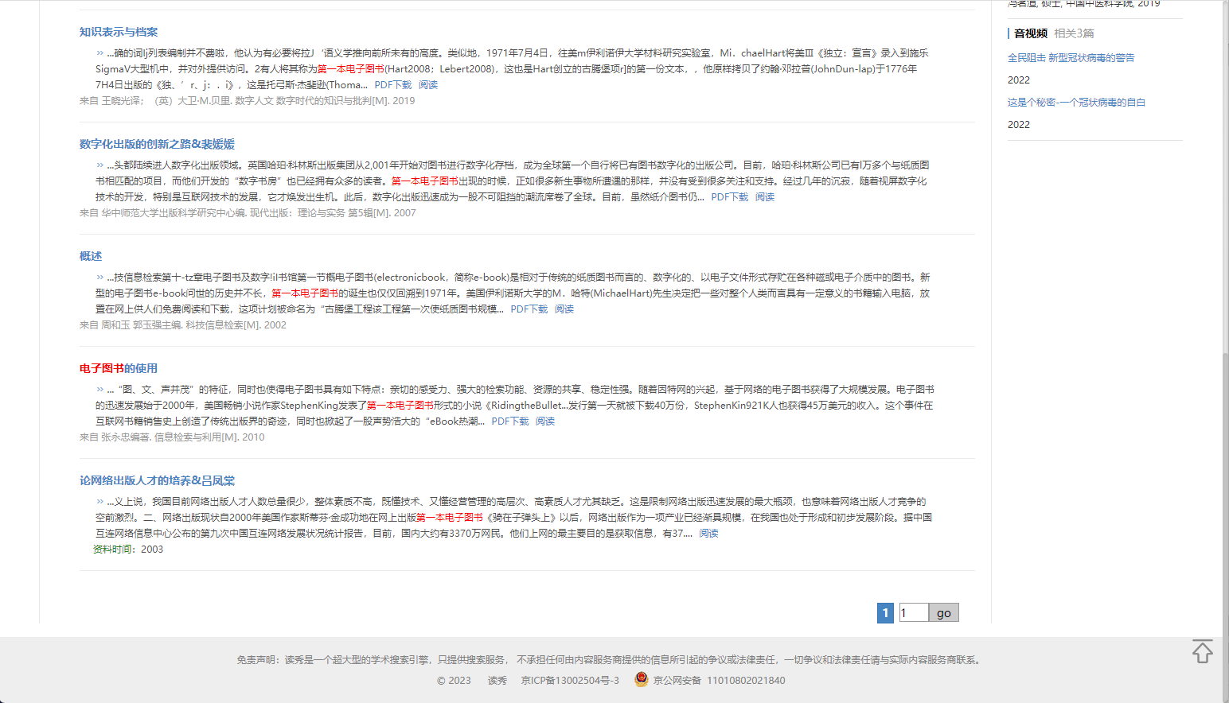
点击链接或阅读

Slide 36
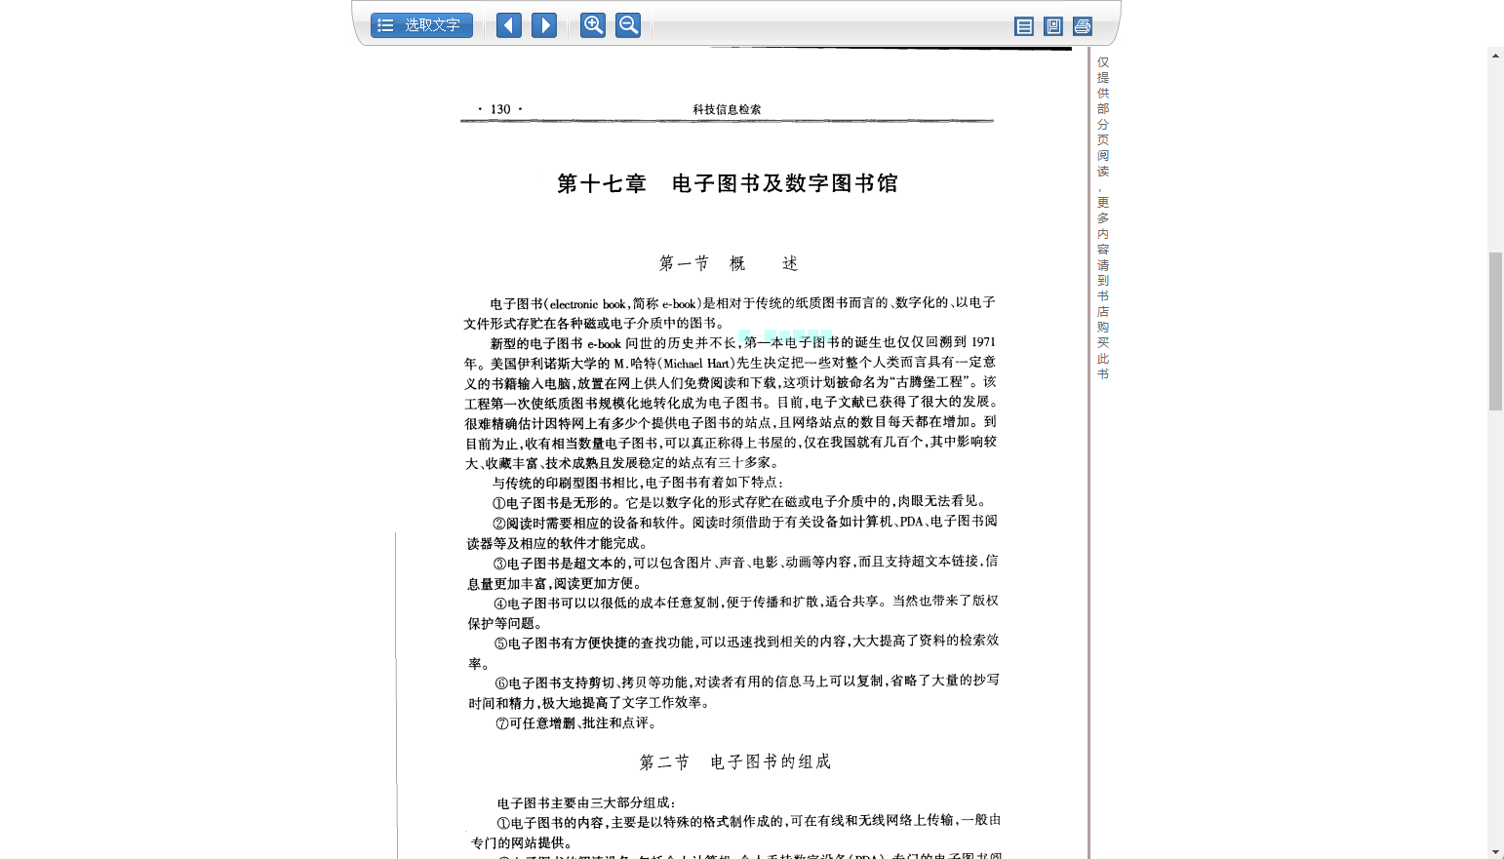
找到“第一本电子书”
诞生于1971年古腾堡工程

Slide 37
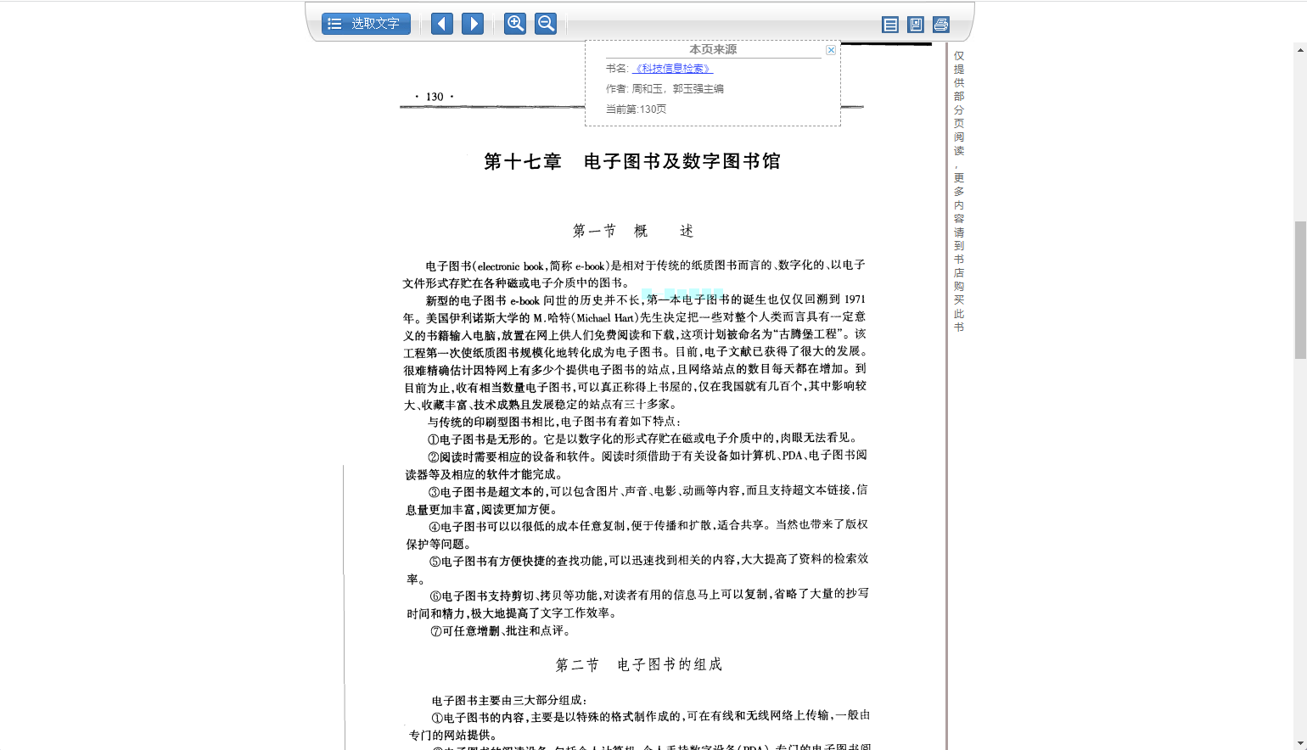

Slide 38
Thank You !

